Slide 1
21天微服务实战营-Day5
华为云DevCloud & ServiceStage服务联合出品

Slide 2
Day5 教你如何配置你的微服务
大纲
microservice.yaml配置文件
环境变量、System property
动态配置
通过API获取配置
日志配置

Slide 3
microservice.yaml配置文件
微服务实例启动时会从classpath下加载microservice.yaml配置文件：
如果多个jar包下都有microservice.yaml文件，那么他们都会被加载
磁盘目录下的microservice.yaml配置文件的优先级高于jar包内的配置文件
可以通过在microservice.yaml文件内配置servicecomb-config-order来指定优先级

Slide 4
环境变量、System property
微服务实例启动时也会从环境变量、系统属性中加载配置：
Linux系统的环境变量不允许有点号”.”，但CSEJavaSDK框架会自动将配置项key中的下划线映射为点号，因此我们可以将点转换为下划线来配置环境变量
环境变量的优先级高于配置文件，system property的优先级高于环境变量

Slide 5
动态配置
微服务实例连接配置中心后，可以从配置中心获取动态配置：
动态配置的优先级是最高的，并且可以在运行时刷新
服务治理所使用的诸多控制逻辑也是由配置项来控制的。实现服务动态治理的方式就是通过配置中心动态下发配置项

Slide 6
通过API获取配置
CSEJavaSDK使用统一的API来获取配置，用户使用配置的时候，不需要关心从环境变量或者配置中心来读取配置，框架已经自动为用户从各个配置来源读取配置，并根据优先级规则将所有配置进行了合并和覆盖。
优先级： 动态配置 > system property > 环境变量 > 配置文件

Slide 7
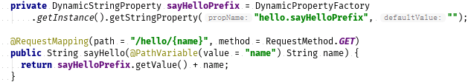


通过API获取配置
将provider服务的sayHello方法的应答的前缀从固定的"Hello,"改为从配置项获取：
在microservice.yaml文件中加上配置：
此时启动服务进行调用，情况如下：

Slide 8
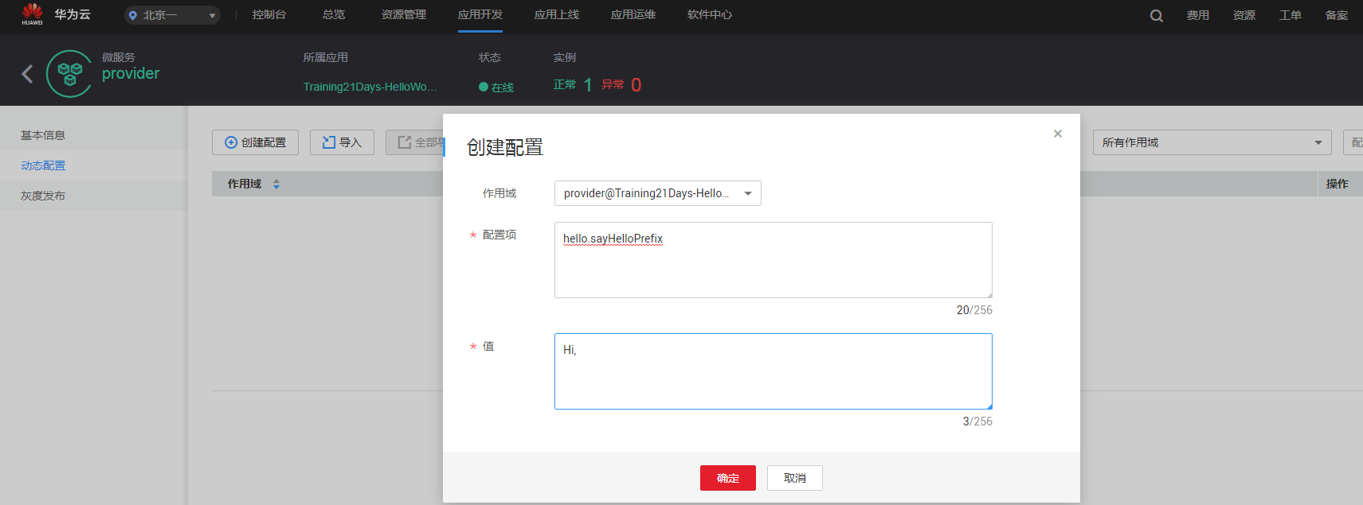

通过API获取配置
将provider服务的详情页面配置hello.sayHelloPrefix=Hi,，再次调用服务发现应答已经产生变化：

Slide 9
日志配置
CSEJavaSDK默认使用的日志框架是Log4j，并且给出了一份默认的配置，在org.apache.servicecomb:foundation-common包的log4j.properties文件内。
CSEJavaSDK提供了accesslog功能，可以在传输方式为REST over Vertx的条件下使用，accesslog默认也是基于Log4j打印的，配置文件在org.apache.servicecomb:transport-rest-vertx包的log4j.properties文件内。
如果要覆盖默认的日志配置，在项目的resources/config目录下配置一份log4j.properties文件即可。

Slide 10
Thank You

